Slide 1
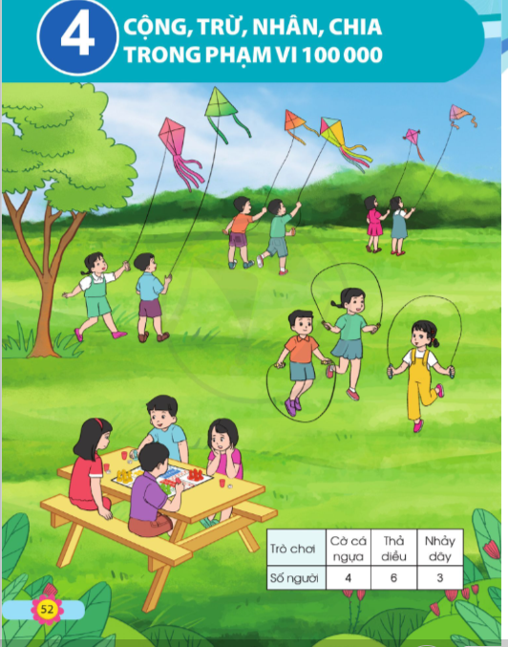
TRƯỜNG TIỂU HỌC GIANG BIÊN
NHIỆT LIỆT CHÀO MỪNG CÁC EM
Môn Toán lớp 3
BÀI 83: LUYỆN TẬP (T1)
Giáo viên thực hiện: Nguyễn Thị Hương
Lớp 3A1

Slide 2
TRÒ CHƠI: VƯỢT QUA THỬ THÁCH

Slide 3
Bài 83: LUYỆN TẬP - T1
1
Tính:
3 192
21 219
11 081
4 234
x
x
x
x
3
4
6
2
66 486
?
?
8
84 876
8
4
6
?
9 576
?
x
825
2 418
11 405
12 091
x
x
x
3
4
7
8
?
79 835
?
2 475
9 672
96 728
?
?
Nhắc lại cách thực hiện tính với phép nhân

Slide 4
a)
3 412 x 2
2 123 x 4
1 408x 6
3 412
2 123
1 408
x
x
x
2
4
6
6
8
2
4
8 492
8 448
b)
12 331 x 3
23 714 x 2
10 611 x 9
12 331
23 714
10 611
x
x
x
3
2
9
36 993
47 428
95 499
Những lưu ý khi thực hiện đặt tính rồi tính với phép nhân

Slide 5
3
Tính nhẩm:
14 000 x 4
8 000 x 6
3 x 29 000
7 x 9 000
8 000 x 6 = ?
14 000 x 4 = ?
Nhẩm:
8 nghìn x 6
= 48 nghìn
14 nghìn x 4 = 56 nghìn
Vậy 14000 x 4 = 56 000
Vậy 8 000 x 6 = 48 000
7 x 9 000 = ?
3 x 29 000 = ?
7 x 9 nghìn = 63 nghìn
Vậy 7 x 9 000 = 63 000
3 x 29 nghìn = 87 nghìn
Vậy 3 x 4 000 = 87 000

Slide 6
XIN CHÂN THÀNH CẢM ƠN
QUÝ THẦY CÔ GIÁO VÀ CÁC EM

